Slide 1

Новый тип микроконтроллера для генераторов с целью
внедрения возобновляемых и децентрализованных источников электроэнергии
Notes:
Название должно включать не больше 10 слов, которые отражают суть проекта - продукт, на кого нацелен, какой результат
При наличии – «логотип» проекта

Slide 2
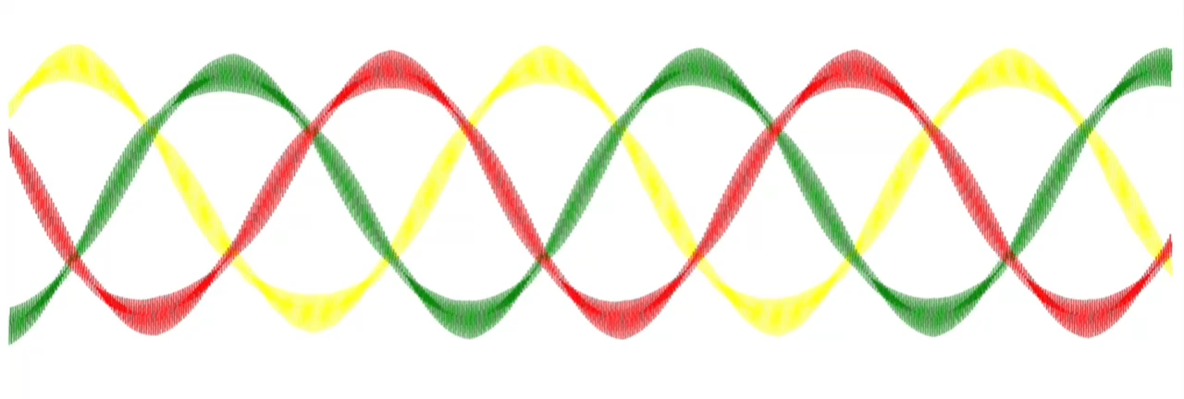
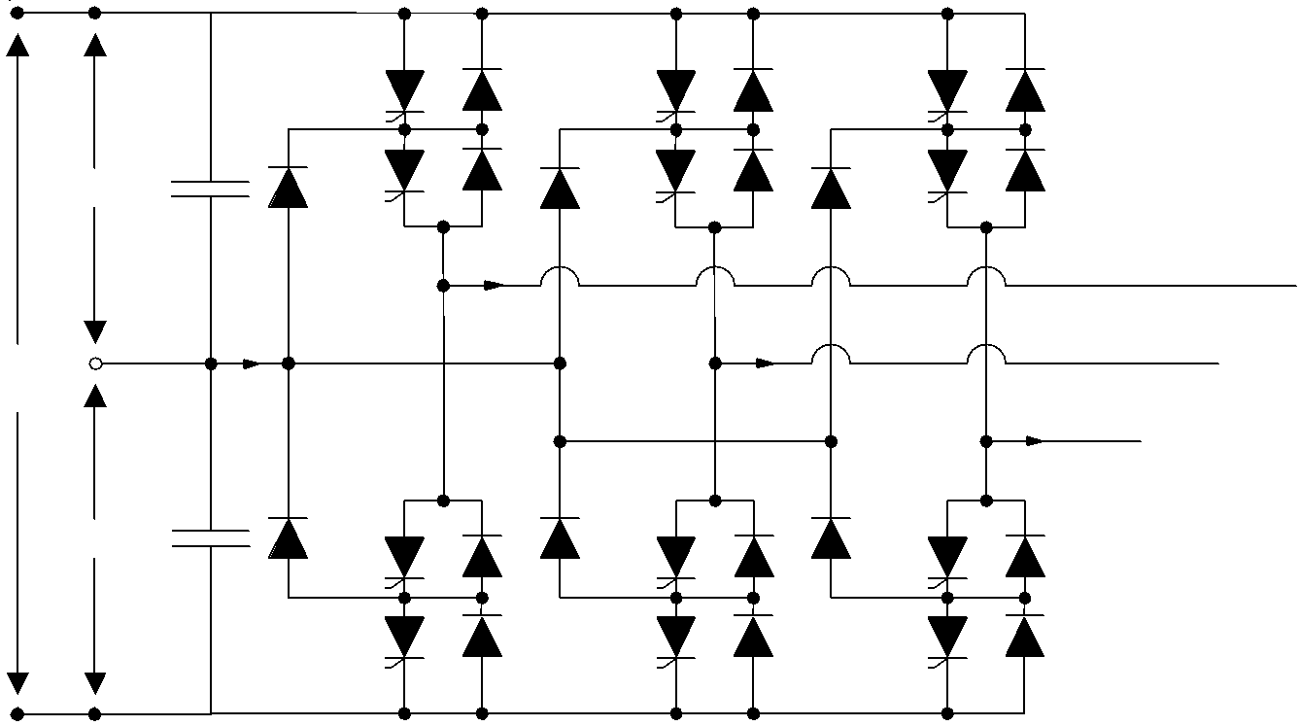
ПРОБЛЕМА
Основной проблематикой работы являются убытки генерирующих компаний из-за отключения ТПЧ при возникновении возмущений в сети и снижение качества энергии, подаваемой в сеть
2000 А
Notes:
Необходимо детально описать проблему, которая приводит к необходимости разработки и внедрения нового продукта/решения.
Какая часть проблемы решается (может быть решена)?
Чем лучше эксперты поймут и согласятся со значимостью проблемы или боли, тем лучшее понимание будет у них о Вашем проекте.
Существование и актуальность проблемы должны быть обоснованы доступной статистикой и другими количественными и качественными данными.
В соответствии с перечнем критических технологий РФ, Рынках НТИ и сквозных технологиях

Slide 3

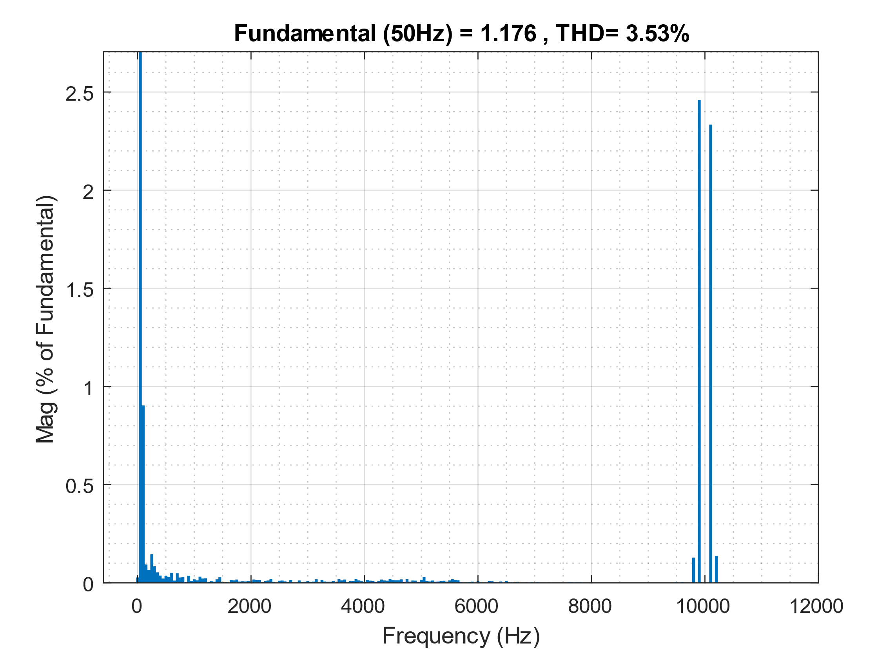



РЕШЕНИЕ
Благодаря новому оптимизированному микроконтроллеру для управления ТПЧ будет решен вопрос статической и динамической устойчивости и, соответственно, беспрерывной работы энергосистемы, а также вопрос качества генерируемой ЭЭ
Notes:
Как именно образом ваши товары и услуги помогут потребителям справляться с проблемой
Количественные показатели достижения цели (KPI)
Взаимосвязь между выявленной проблемой и потенциальным потребителем. Информация о потенциальных потребителях с указанием их характеристик: для юридических лиц – категория бизнеса, отрасль, и т.д.; для физических лиц – демографические данные, вкусы, уровень образования, уровень потребления и т.д.; географическое расположение потребителей, сектор рынка (B2B, B2C и др.)

Slide 4

ПРОДУКТ
Микроконтроллер должен удовлетворять требованиям существующего оборудования на ЭС:
Быстрое реагирование на внешнее возмущения (25 мс);
Качество электроэнергии в соответствии с ГОСТ 30804.3.12-2013;
Бесперебойная работа ТПЧ;
Низкая стоимость (всего 1,5млн.рубв сравнении с зарубежными аналогами)
СО выдвигает требования по эксплуатации энергообъектов. Микроконтроллер позволяет унифицировать регламент работы электрогенерирующих установок на основе электромашинно-вентильных комплексов
Notes:
Как ваш продукт (технология или услуга) может решить проблему и облегчить "боль" клиента? Опишите механизм, действия - как работает Ваша ИДЕЯ?
Указывается максимально понятно и емко информация о продукте, лежащем в основе стартап-проекта, благодаря реализации которого планируется получать основной доход
На основе какого научно-технического решения и/или результата будет создан продукт?
Визуальная форма: фотографии, рисунки, чертежи, макеты, эскизы, схемы, натуральные образцы и другие формы отражения, которые предоставляют предметное представление о продукте

Slide 5
ПРОДУКТ
Уникальное торговое предложение
Микроконтроллер для управления ТПЧ является покрывает все требования для бесперебойной работы энергосистемы, осуществляя немедленное реагирование на любые возмущения в сети
Уровень готовности продукта по шкале TRL
TRL1
Сформулирована концепция, обоснована полезность
TRL2
Сформулирована техническая концепция
TRL3
Разработана мат.модель
Notes:
Как ваш продукт (технология или услуга) может решить проблему и облегчить "боль" клиента? Опишите механизм, действия - как работает Ваша ИДЕЯ?
Указывается максимально понятно и емко информация о продукте, лежащем в основе стартап-проекта, благодаря реализации которого планируется получать основной доход
На основе какого научно-технического решения и/или результата будет создан продукт?
Визуальная форма: фотографии, рисунки, чертежи, макеты, эскизы, схемы, натуральные образцы и другие формы отражения, которые предоставляют предметное представление о продукте

Slide 6





КОНКУРЕНТЫ
Основной поставщик микроконтроллеров
Недостатки:
Дороговизна
Труднодоступность в условиях санкций
Покрытие не всех требований к управлению ТПЧ
Потенциальные конкуренты
Notes:
СРАВНИТЕЛЬНАЯ ТАБЛИЦА!!!!
Описание наиболее значимых качественных и количественных характеристик продукта, которые обеспечивают конкурентные преимущества в сравнении с существующими конкурентами (сравнение по стоимостным, техническим параметрам и проч.)
Ценностное предложение: формулируется объяснение, почему клиенты должны вести дела с вами, а не с вашими конкурентами, и с самого начала делает очевидными преимущества ваших продуктов или услуг
Обоснование реализуемости и устойчивости бизнеса: конкурентные преимущества, включая наличие уникальных РИД, действующих индустриальных партнеров, доступ к ограниченным ресурсам и т.д.; дефицит, дешевизна, уникальность и т.п.
Приведите аргументы в пользу реализуемости бизнес-идеи, в чем ее полезность и востребованность продукта по сравнению с другими продуктами на рынке, чем обосновывается потенциальная прибыльность бизнеса, насколько будет бизнес устойчивым

Slide 7
БИЗНЕС-МОДЕЛЬ
Ключевые партнеры ГТ Энерго ВЭС (действующих 20 ВЭС с 564 ветроустановками, плановых 24) | Ключевая деятельность Разработка и прямая продажа микроконтроллеров | Ценностные предложения Благодаря микроконтроллеру генерирующие компании перестанут нести убытки от непостоянной работы ТПЧ и будут выполнять все требования по кач-ву ЭЭ | Отношения с клиентами Помощь в интеграции устройства Послепродажное обслуживание Гарантийные обязательства | Структура издержек Затраты на элементную базу для производства микроконтроллеров з/п сотрудников, маркетинг
 | Ключевые ресурсы Технические ресурсы для разработки и обслуживания устройства |  | Каналы сбыта Генерирующие компании, имеющие в составе ТПЧ Плановые ГТ ТЭЦ и ВЭС
Потребительские сегменты Прямая продажа устройства |  | Потоки доходов Прибыль от продажи устройства
Notes:
Модель А. Остервальдера
Модель в Lean Canvas
- Каким образом продукт будет приносить доходы и прибыль?
- Схема организации продаж: создание собственной сбытовой сети, поиск дилеров и партнеров, продажа франшизы, оптовые или розничные продажи и др.
- Какие потребуются РЕСУРСЫ и ПАРТНЕРЫ для того, чтобы получать доходы от созданного продукта?
- Каналы продвижения будущего продукта - маркетинговая стратегия, привести кратко аргументы в пользу выбора тех или иных каналов продвижения
Описание способа, который планируется использовать для создания ценности и получения прибыли, в том числе, как планируется выстраивать отношения с потребителями и поставщиками, способы привлечения финансовых и иных ресурсов, какие каналы продвижения и сбыта продукта планируется использовать и развивать, и т.д.

Slide 8
ФИНАНСОВАЯ МОДЕЛЬ
Отделы | ЗП/месяц, руб | Период разработки, месяц | Число сотрудников | Сумма расходов, руб
Разработка | 85 000 | 6 | 3 | 1 530 000
Отдел продаж | 60 000 | 3 | 2 | 360 000
Маркетинг | 60 000 | 3 | 2 | 360 000
Бюджет для маркетинга |  |  |  | 100 000
Отдел отладки и нормоконтроль | 80 000 | 1 | 3 | 240 000
Себестоимость устройства, руб |  |  |  | 100 000
Стоимость устройства при продаже, руб | 1 500 000 |  | Общие расходы с разработкой и первым месяцем работы, руб | 2 640 000
 |  |  | Расходы ежемесячные, руб | 1 110 000
Окупаемость через 4 проданных устройства в месяц, руб | 30 000
Последующая прибыль от продажи одного устройства в месяц, руб | 340 000
Notes:
Модель А. Остервальдера
Модель в Lean Canvas
- Каким образом продукт будет приносить доходы и прибыль?
- Схема организации продаж: создание собственной сбытовой сети, поиск дилеров и партнеров, продажа франшизы, оптовые или розничные продажи и др.
- Какие потребуются РЕСУРСЫ и ПАРТНЕРЫ для того, чтобы получать доходы от созданного продукта?
- Каналы продвижения будущего продукта - маркетинговая стратегия, привести кратко аргументы в пользу выбора тех или иных каналов продвижения
Описание способа, который планируется использовать для создания ценности и получения прибыли, в том числе, как планируется выстраивать отношения с потребителями и поставщиками, способы привлечения финансовых и иных ресурсов, какие каналы продвижения и сбыта продукта планируется использовать и развивать, и т.д.

Slide 9
ФИНАНСОВАЯ МОДЕЛЬ
Выгода генерирующей компании от покупки микроконтроллера
 | Из условия, что одни сутки простоя несут потерю в 300 тыс.руб
Время отключения ветрогенераторов в год составляет 800 ч | 10 000 000 руб.
Зарубежный микроконтроллер | 5 000 000 руб.
Наш | 1 500 000 руб.
Notes:
Модель А. Остервальдера
Модель в Lean Canvas
- Каким образом продукт будет приносить доходы и прибыль?
- Схема организации продаж: создание собственной сбытовой сети, поиск дилеров и партнеров, продажа франшизы, оптовые или розничные продажи и др.
- Какие потребуются РЕСУРСЫ и ПАРТНЕРЫ для того, чтобы получать доходы от созданного продукта?
- Каналы продвижения будущего продукта - маркетинговая стратегия, привести кратко аргументы в пользу выбора тех или иных каналов продвижения
Описание способа, который планируется использовать для создания ценности и получения прибыли, в том числе, как планируется выстраивать отношения с потребителями и поставщиками, способы привлечения финансовых и иных ресурсов, какие каналы продвижения и сбыта продукта планируется использовать и развивать, и т.д.

Slide 10



Перспективы развития
Доля ВИЭ-генерации в России к октябрю 2022 года достигла 2,2% от общей мощности энергосистемы.
К 2040 году потребление электроэнергии удвоится, а возобновляемые источники энергии будут составлять от 40 % до 60 % ее выработки на планете
На данный момент на территории 20 действующих ВЭС с 564 ветроустановками и 24 плановых ВЭС
Notes:
Модель А. Остервальдера
Модель в Lean Canvas
- Каким образом продукт будет приносить доходы и прибыль?
- Схема организации продаж: создание собственной сбытовой сети, поиск дилеров и партнеров, продажа франшизы, оптовые или розничные продажи и др.
- Какие потребуются РЕСУРСЫ и ПАРТНЕРЫ для того, чтобы получать доходы от созданного продукта?
- Каналы продвижения будущего продукта - маркетинговая стратегия, привести кратко аргументы в пользу выбора тех или иных каналов продвижения
Описание способа, который планируется использовать для создания ценности и получения прибыли, в том числе, как планируется выстраивать отношения с потребителями и поставщиками, способы привлечения финансовых и иных ресурсов, какие каналы продвижения и сбыта продукта планируется использовать и развивать, и т.д.

Slide 11
ФИНАНСОВАЯ МОДЕЛЬ
Строительство инновационных ГТ ТЭЦ с электрооборудованием на основе электромашинно-вентильных комплексов
Традиционная конфигурация | Оборудование | Стоимость, млн.руб
 | Турбина | 200
 | Генератор | 50
 | Редуктор | 10
 | Коммутационное оборудование | 10
 | Трансформатор | 35
 | Масляная система | 5
 | Противопожарная система | 5
 | Расход масла | 11,875
 | Итого | 326,875
Инновационная конфигурация | Оборудование | Стоимость, млн.руб
 | Турбина | 200
 | Генератор | 50
 | Коммутационное оборудование | 10
 | Трансформатор | 35
 | ТПЧ | 30
 | Микроконтроллер | 1,5
 | Итого | 326,5
Notes:
Модель А. Остервальдера
Модель в Lean Canvas
- Каким образом продукт будет приносить доходы и прибыль?
- Схема организации продаж: создание собственной сбытовой сети, поиск дилеров и партнеров, продажа франшизы, оптовые или розничные продажи и др.
- Какие потребуются РЕСУРСЫ и ПАРТНЕРЫ для того, чтобы получать доходы от созданного продукта?
- Каналы продвижения будущего продукта - маркетинговая стратегия, привести кратко аргументы в пользу выбора тех или иных каналов продвижения
Описание способа, который планируется использовать для создания ценности и получения прибыли, в том числе, как планируется выстраивать отношения с потребителями и поставщиками, способы привлечения финансовых и иных ресурсов, какие каналы продвижения и сбыта продукта планируется использовать и развивать, и т.д.

Slide 12
ФИНАНСОВАЯ МОДЕЛЬ
Строительство инновационных ГТ ТЭЦ с электрооборудованием на основе электромашинно-вентильных комплексов
Выгода предприятия за 5 лет эксплуатации
Период, год | 1 | 2 | 3 | 4 | 5
Традиционная, млн.руб. | 326,875 | 338,75 | 350,625 | 362,5 | 374,375
Инновационная, млн.руб. | 326,5 | 326,5 | 326,5 | 326,5 | 326,5
Notes:
Модель А. Остервальдера
Модель в Lean Canvas
- Каким образом продукт будет приносить доходы и прибыль?
- Схема организации продаж: создание собственной сбытовой сети, поиск дилеров и партнеров, продажа франшизы, оптовые или розничные продажи и др.
- Какие потребуются РЕСУРСЫ и ПАРТНЕРЫ для того, чтобы получать доходы от созданного продукта?
- Каналы продвижения будущего продукта - маркетинговая стратегия, привести кратко аргументы в пользу выбора тех или иных каналов продвижения
Описание способа, который планируется использовать для создания ценности и получения прибыли, в том числе, как планируется выстраивать отношения с потребителями и поставщиками, способы привлечения финансовых и иных ресурсов, какие каналы продвижения и сбыта продукта планируется использовать и развивать, и т.д.

Slide 13
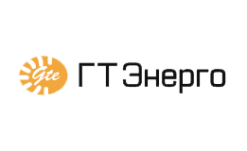
Пилотный проект
АО «ГТ Энерго» - генерирующая компания, осуществляющая полный комплекс услуг по строительству и управлению газотурбинными станциями с последующей продажей тепловой и электрической энергии.
ГТ ТЭЦ Екатеринбургская
Мощность э/.э (МВт)
18
Мощность т/.э (Гкал/ч)
80
Notes:
Модель А. Остервальдера
Модель в Lean Canvas
- Каким образом продукт будет приносить доходы и прибыль?
- Схема организации продаж: создание собственной сбытовой сети, поиск дилеров и партнеров, продажа франшизы, оптовые или розничные продажи и др.
- Какие потребуются РЕСУРСЫ и ПАРТНЕРЫ для того, чтобы получать доходы от созданного продукта?
- Каналы продвижения будущего продукта - маркетинговая стратегия, привести кратко аргументы в пользу выбора тех или иных каналов продвижения
Описание способа, который планируется использовать для создания ценности и получения прибыли, в том числе, как планируется выстраивать отношения с потребителями и поставщиками, способы привлечения финансовых и иных ресурсов, какие каналы продвижения и сбыта продукта планируется использовать и развивать, и т.д.

Slide 14
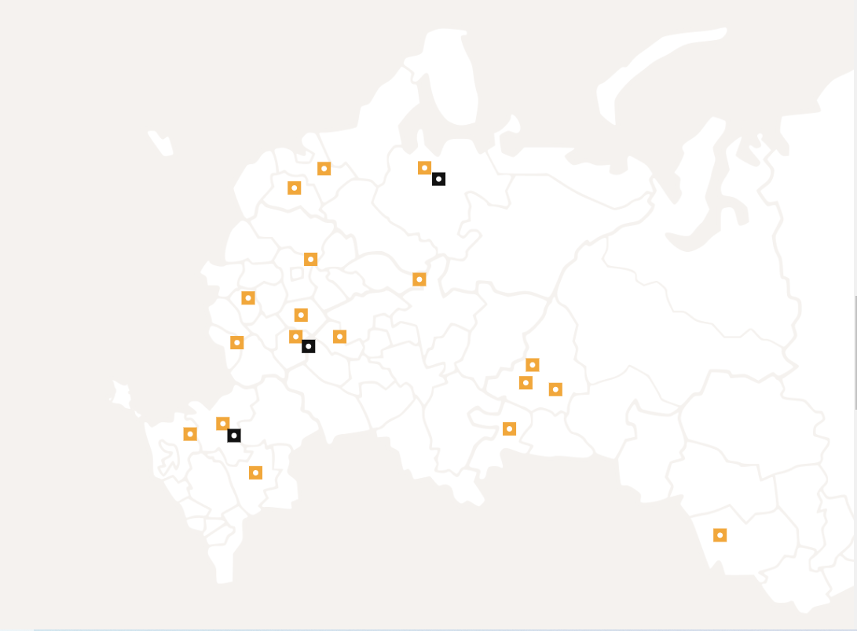
Перспективы развития
Объектов генерации
18
Регионов присутствия
15
Notes:
Модель А. Остервальдера
Модель в Lean Canvas
- Каким образом продукт будет приносить доходы и прибыль?
- Схема организации продаж: создание собственной сбытовой сети, поиск дилеров и партнеров, продажа франшизы, оптовые или розничные продажи и др.
- Какие потребуются РЕСУРСЫ и ПАРТНЕРЫ для того, чтобы получать доходы от созданного продукта?
- Каналы продвижения будущего продукта - маркетинговая стратегия, привести кратко аргументы в пользу выбора тех или иных каналов продвижения
Описание способа, который планируется использовать для создания ценности и получения прибыли, в том числе, как планируется выстраивать отношения с потребителями и поставщиками, способы привлечения финансовых и иных ресурсов, какие каналы продвижения и сбыта продукта планируется использовать и развивать, и т.д.

Slide 15




ВАРИАНТЫ ПРОДВИЖЕНИЯ
Форум «Оперативное решение задач импортозамещения и технологического развития ПАО «Газпром»
Notes:
Модель А. Остервальдера
Модель в Lean Canvas
- Каким образом продукт будет приносить доходы и прибыль?
- Схема организации продаж: создание собственной сбытовой сети, поиск дилеров и партнеров, продажа франшизы, оптовые или розничные продажи и др.
- Какие потребуются РЕСУРСЫ и ПАРТНЕРЫ для того, чтобы получать доходы от созданного продукта?
- Каналы продвижения будущего продукта - маркетинговая стратегия, привести кратко аргументы в пользу выбора тех или иных каналов продвижения
Описание способа, который планируется использовать для создания ценности и получения прибыли, в том числе, как планируется выстраивать отношения с потребителями и поставщиками, способы привлечения финансовых и иных ресурсов, какие каналы продвижения и сбыта продукта планируется использовать и развивать, и т.д.

Slide 16

Спасибо за внимание!

Slide 17

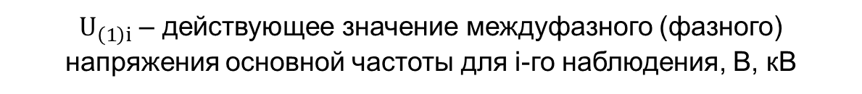
Требования к качеству электроэнергии
ГОСТ 30804.3.12-2013
Таблица 1 – Значения коэффициента искажения синусоидальности кривой напряжения
Нормально допустимое значение k_{НСU}, % при U_{ном}, кВ |  |  |  | Предельно допустимое значение k_{НСU}, % при U_{ном}, кВ
0,38 | 6-20 | 35 | 110-330 | 0,38 | 6-20 | 35 | 110-330
8,0 | 5,0 | 4,0 | 2,0 | 12,0 | 8,0 | 6,0 | 3,0

Slide 18
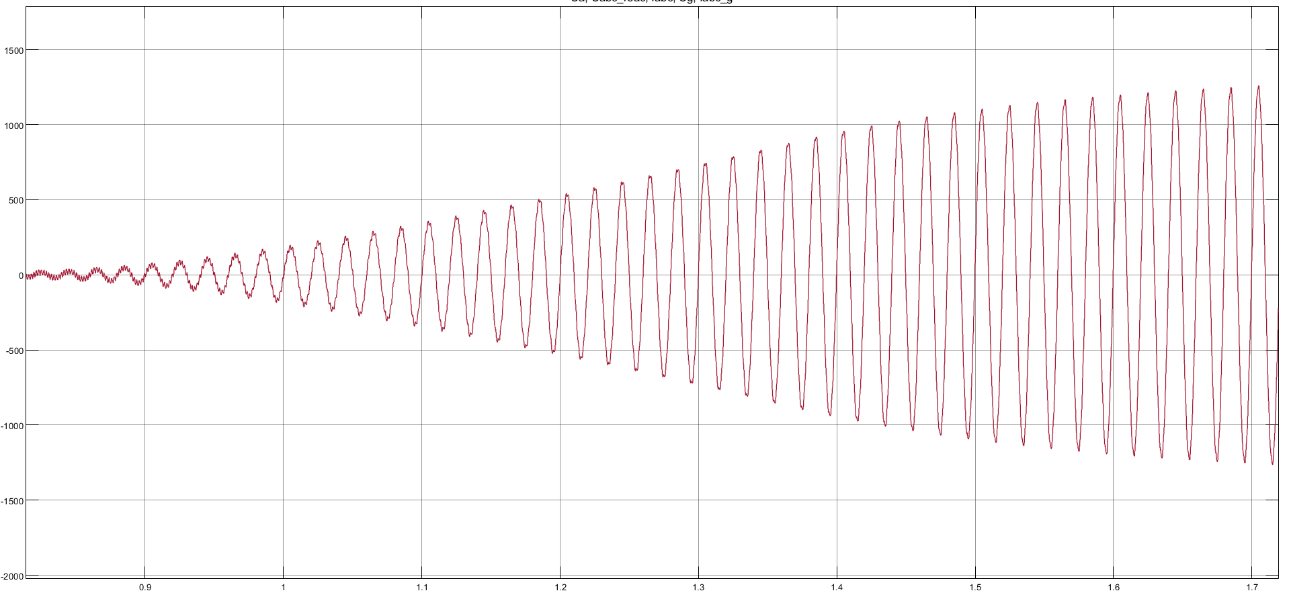
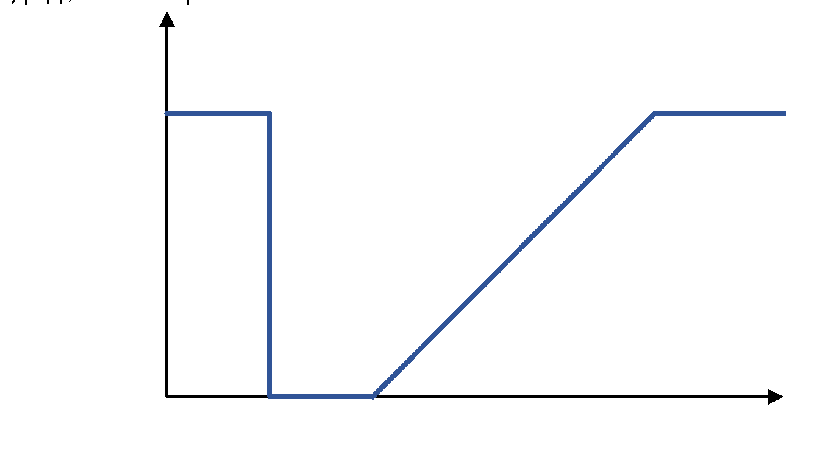
ПРОБЛЕМА
2000 А
Notes:
Необходимо детально описать проблему, которая приводит к необходимости разработки и внедрения нового продукта/решения.
Какая часть проблемы решается (может быть решена)?
Чем лучше эксперты поймут и согласятся со значимостью проблемы или боли, тем лучшее понимание будет у них о Вашем проекте.
Существование и актуальность проблемы должны быть обоснованы доступной статистикой и другими количественными и качественными данными.
В соответствии с перечнем критических технологий РФ, Рынках НТИ и сквозных технологиях

Slide 19
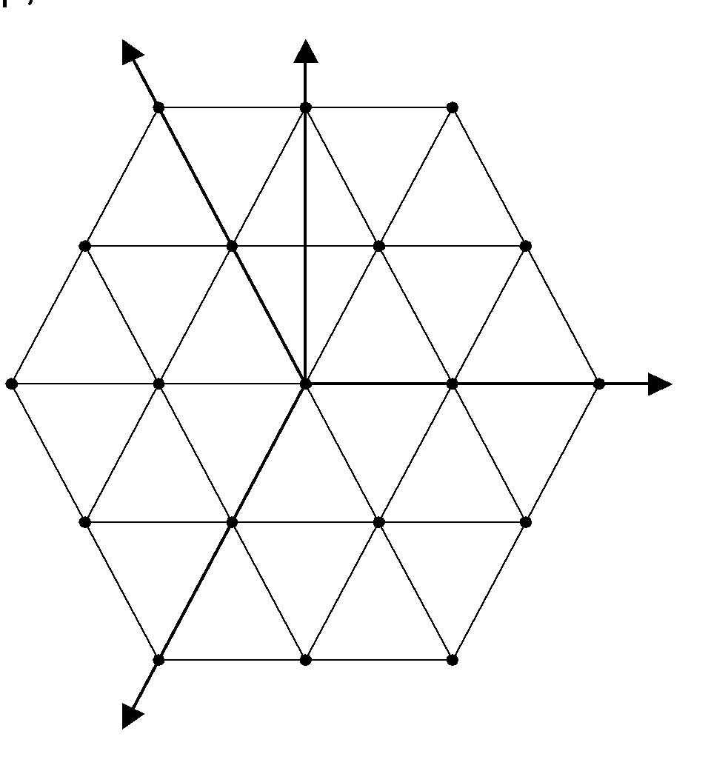
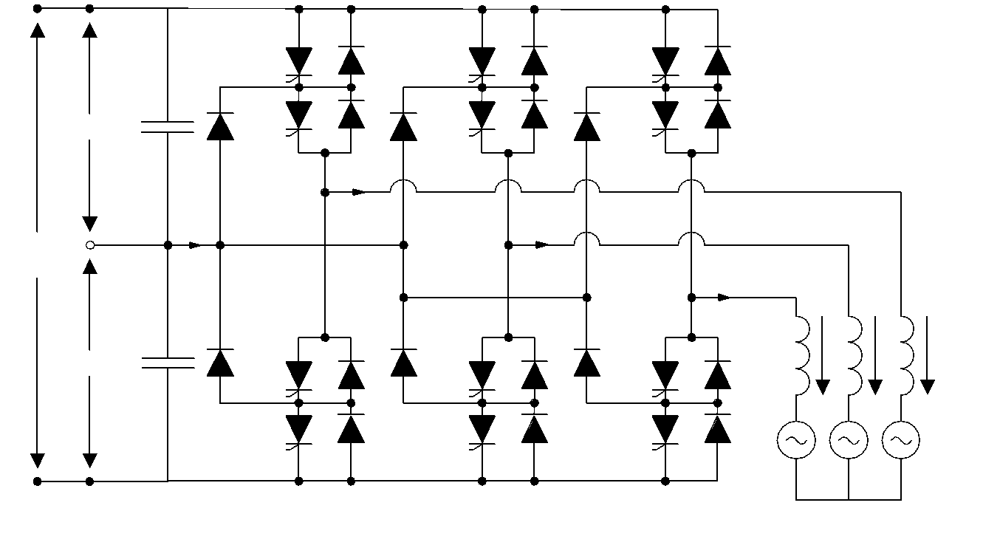
ТЕХНОЛОГИЯ
Трехуровневый преобразователь с фиксированной нейтралью (3L-NPC)
Положение | S1 | S2 | S3 | S4
-1 (N) | 0 | 0 | 1 | 1
0 (O) | 0 | 1 | 1 | 0 | 0
1 (1) | 1 | 1 | 0 | 0
Notes:
Необходимо детально описать проблему, которая приводит к необходимости разработки и внедрения нового продукта/решения.
Какая часть проблемы решается (может быть решена)?
Чем лучше эксперты поймут и согласятся со значимостью проблемы или боли, тем лучшее понимание будет у них о Вашем проекте.
Существование и актуальность проблемы должны быть обоснованы доступной статистикой и другими количественными и качественными данными.
В соответствии с перечнем критических технологий РФ, Рынках НТИ и сквозных технологиях

Slide 20

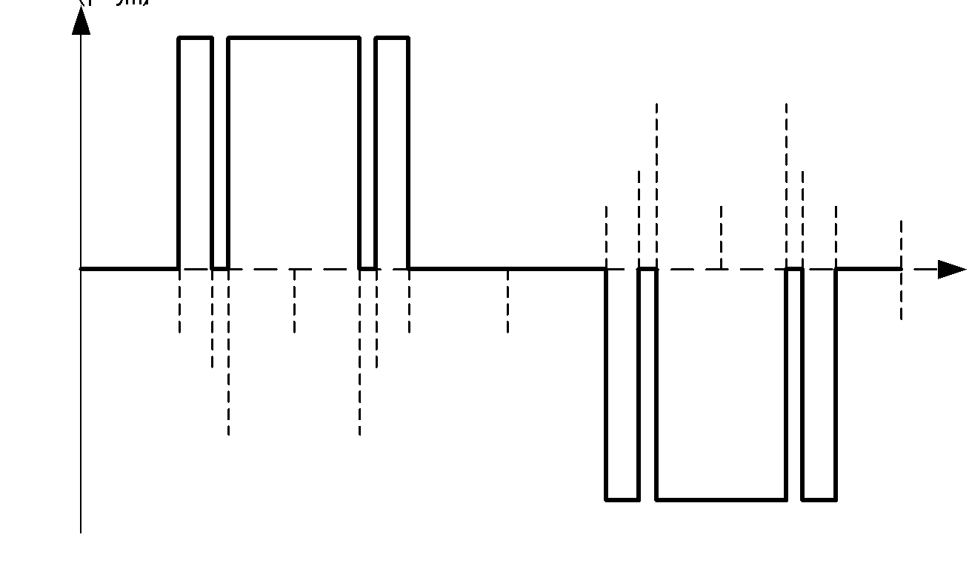

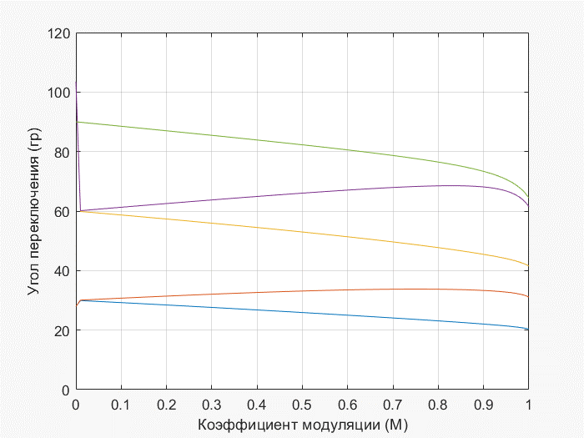
ТЕХНОЛОГИЯ
Селективное устранение гармоник (SHE)
Notes:
Необходимо детально описать проблему, которая приводит к необходимости разработки и внедрения нового продукта/решения.
Какая часть проблемы решается (может быть решена)?
Чем лучше эксперты поймут и согласятся со значимостью проблемы или боли, тем лучшее понимание будет у них о Вашем проекте.
Существование и актуальность проблемы должны быть обоснованы доступной статистикой и другими количественными и качественными данными.
В соответствии с перечнем критических технологий РФ, Рынках НТИ и сквозных технологиях

Slide 21
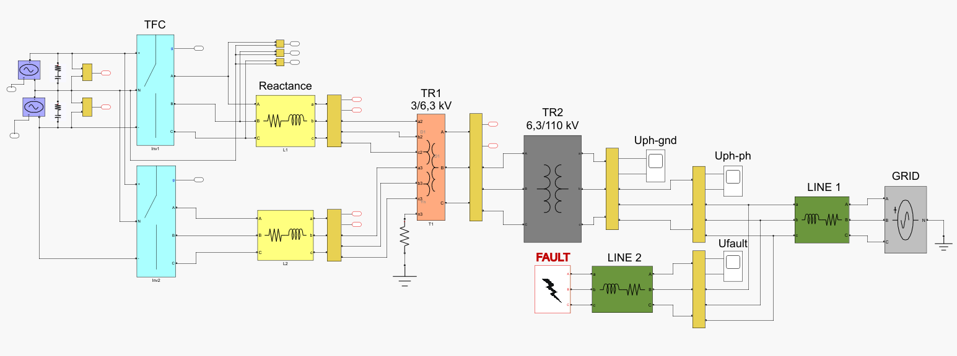

МОДЕЛЬ
30°
Notes:
Необходимо детально описать проблему, которая приводит к необходимости разработки и внедрения нового продукта/решения.
Какая часть проблемы решается (может быть решена)?
Чем лучше эксперты поймут и согласятся со значимостью проблемы или боли, тем лучшее понимание будет у них о Вашем проекте.
Существование и актуальность проблемы должны быть обоснованы доступной статистикой и другими количественными и качественными данными.
В соответствии с перечнем критических технологий РФ, Рынках НТИ и сквозных технологиях

Slide 22
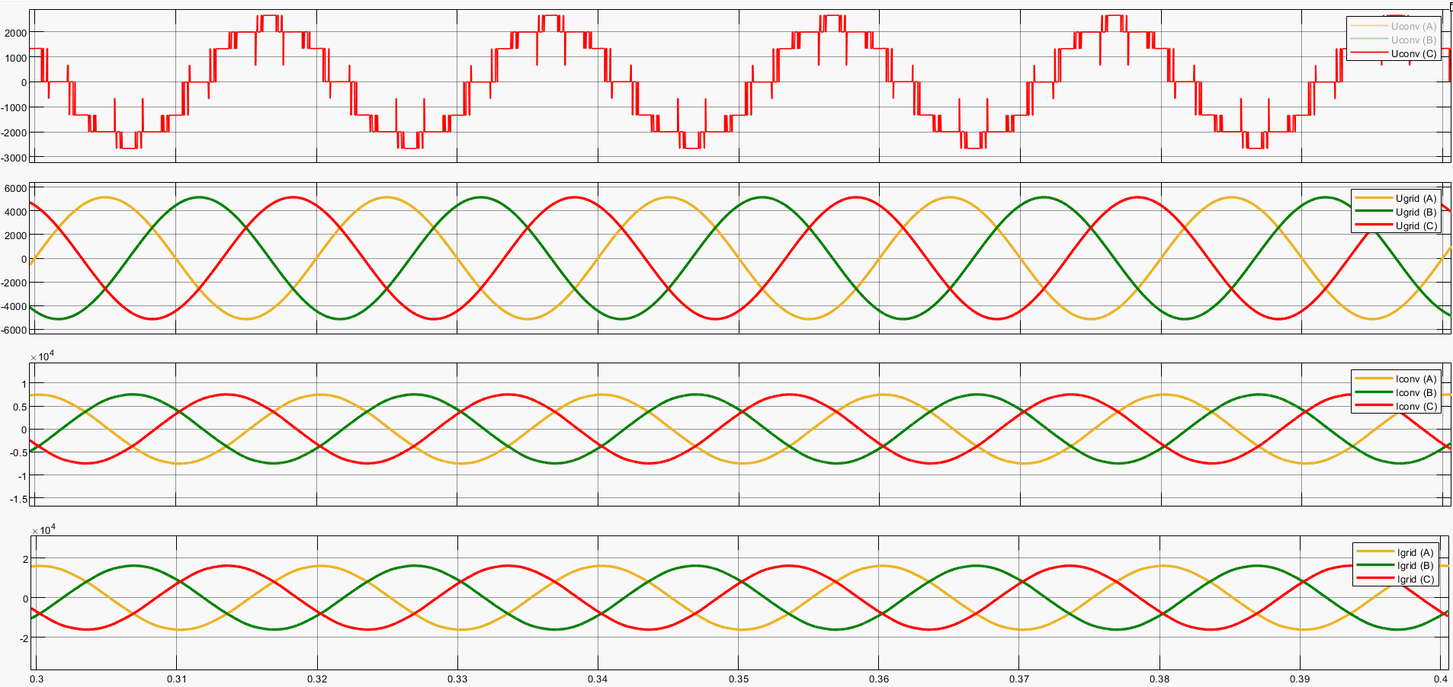
МОДЕЛЬ
Notes:
Необходимо детально описать проблему, которая приводит к необходимости разработки и внедрения нового продукта/решения.
Какая часть проблемы решается (может быть решена)?
Чем лучше эксперты поймут и согласятся со значимостью проблемы или боли, тем лучшее понимание будет у них о Вашем проекте.
Существование и актуальность проблемы должны быть обоснованы доступной статистикой и другими количественными и качественными данными.
В соответствии с перечнем критических технологий РФ, Рынках НТИ и сквозных технологиях

Slide 23
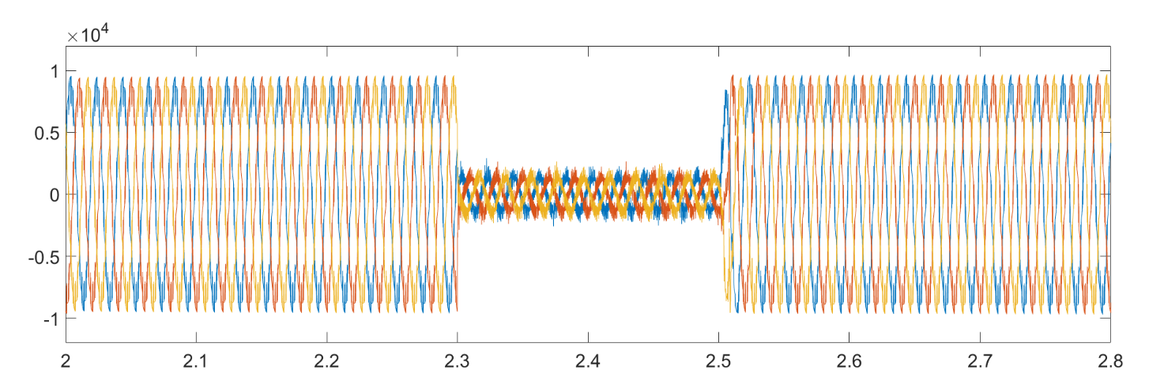
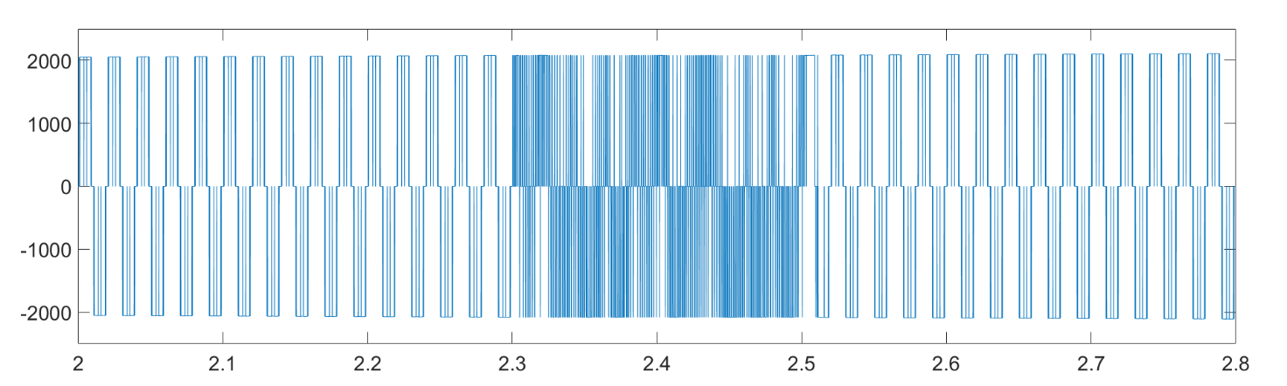
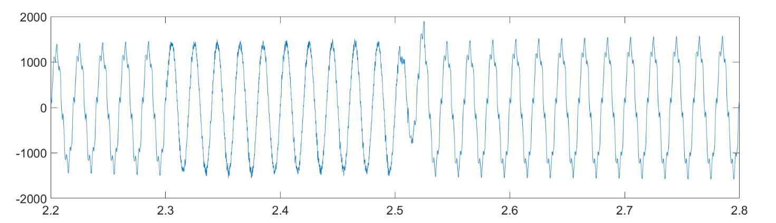
Uabc, V
Ua, V
Ia, A
Notes:
Необходимо детально описать проблему, которая приводит к необходимости разработки и внедрения нового продукта/решения.
Какая часть проблемы решается (может быть решена)?
Чем лучше эксперты поймут и согласятся со значимостью проблемы или боли, тем лучшее понимание будет у них о Вашем проекте.
Существование и актуальность проблемы должны быть обоснованы доступной статистикой и другими количественными и качественными данными.
В соответствии с перечнем критических технологий РФ, Рынках НТИ и сквозных технологиях

